Slide 1
Modelování databáze
PhDr. Josef Procházka, Ph.D. 2011

Slide 2
Úrovně modelování DB – vývoj
Úroveň reálného světa
  Požadavky na IS
Úroveň analýzy
  Předběžná, detailní analýza objektů a funkcí
Úroveň návrhu
  Konceptuální, interní model (Databázové, fyzické)
Úroveň implementace

Slide 3
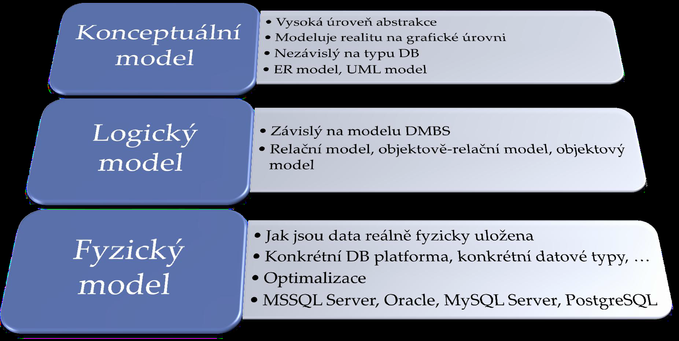
DBS Modely podle úrovně abstrakce
HOKSZA, D. Databáze 2011/2012 - Konceptuální model DB.
Dostupné z URL: <http://siret.ms.mff.cuni.cz/hoksza/teaching/vscht/db/2011/index.php>

Slide 4
Konceptuální E-R Model
(Chen notation)
Entity (Entita, též Entitní typ)
  Abstrakce popisující typ objektů
  Je dán jménem a množinou atributů
Attribut
  Slouží ke kvalifikaci, identifikaci, vyjádření stavu instance entity
Relationship (Relace, vztah)
  Vyjadřuje vztah mezi entitami
  Definován obousměrně
Osoba
Jméno
vykonává

Slide 5
Vyjádření vztahu
Narozena /
je rodištěm
Osoba
Místo
Osoba je narozena na místě
Místo je rodištěm osoby

Slide 6
Vyjádření rekurzivního vztahu
Je přítelem
Osoba
Osoba je přítelem osoby

Slide 7
Integritní omezení vztahu
Kardinalita vztahu (mocnost)
  1:1, 1:N, M:N
Parcialita vztahu (volitelnost)
  Volitelná (parciální) účast ve vztahu (0)
  Povinná (mandatorní) účast ve vztahu (1)

Slide 8
Kardinalita vztahu
N
Narozena /
je rodištěm
1
Osoba
Místo
Osoba je narozena na jednom (1) místě
Místo je rodištěm více (N) osob

Slide 9
Parcialita vztahu
(0,N)
Narozena /
je rodištěm
(1,1)
Osoba
Místo
Osoba je narozena na jediném (1,1) místě
Místo je rodištěm žádné či více (0,N) osob

Slide 10
Klíčové atributy
Identifikační klíč
  Atribut, nebo množina atributů sloužící pro jednoznačné určení entity
  Primární klíč, Částečný klíč, Cizí klíč
Vztah a Závislost entit
  Identifikačně závislé
  Existenčně závislé

Slide 11
Atributy entit
Město
Ulice
Č.p.
Rodné č.
Jméno
Složený atribut
Adresa
(0,N)
Narozena /
je rodištěm
(1,1)
Osoba
Místo
kontakt

Slide 12
Klíčové atributy
Primární klíč
Město
Ulice
Č.p.
Rodné č.
Jméno
Složený klíč
Adresa
(0,N)
Narozena /
je rodištěm
(1,1)
Osoba
Místo
kontakt

Slide 13
Parcialita atributu
Město
Ulice
Č.p.
Rodné č.
Jméno
Adresa
(0,N)
Narozena /
je rodištěm
(1,1)
Osoba
Místo
(0,1)
kontakt
Nepovinný atribut

Slide 14
Atributy vztahu
Atribut vztahu
Město
Ulice
Č.p.
Rodné č.
Jméno
Datum
Adresa
(0,N)
Narozena /
je rodištěm
(1,1)
Osoba
Místo
(0,1)
kontakt
Další konvence zápisu konceptuálnívh schemat

Slide 15
Doplňte IO a komentujte
Bydlí v /
je bydlištěm
Osoba
Město
Navštívila /
bylo navštíveno
Osoba
Město
Je starostou
má starostu
Osoba
Město

Slide 16
Doplňte vztah
(1,1)
(1,N)
Řidič
Autobus
(0,N)
Linka

Slide 17
Přečtěte schéma
Je nadřízený/
podřízený
Hodnocení
Termín
(0,1)
(0,N)
(1,N)
Vykonává/
Je vykonáván
(1,1)
Zaměstnanec
Úkol
(0,N)
(1,N)
Místo

